Slide 1
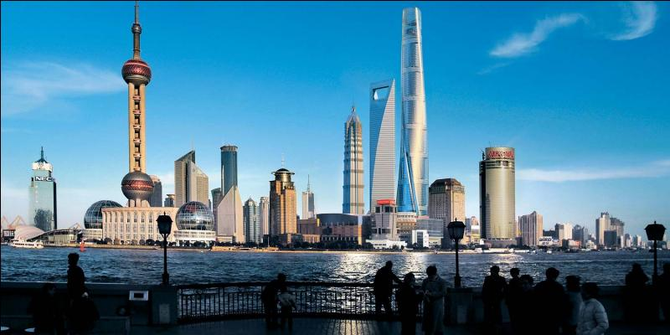
Géographie, Première Bac Pro
POLES ET AIRES DE PUISSANCE

Slide 2
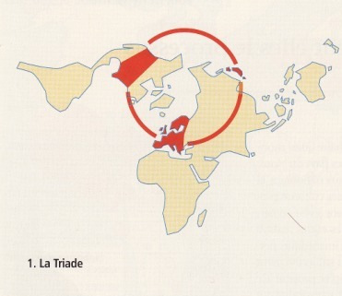
1- Les espaces majeurs de la mondialisation
La mondialisation met en concurrence les territoires les uns avec les autres et les hiérarchise à l’échelle planétaire. Les États et régions développés de la Triade sont les centres d’impulsion du système-Monde et tirent les principaux bénéfices de cette mondialisation.
La Triade désigne le groupe formé par les Etats-Unis, l’Europe occidentale et le Japon/Asie Pacifique.
Un centre d'impulsion est un espace où se trouvent concentrées des fonctions de commandement (politiques, économiques, culturelles) qui confèrent à ce lieu un rôle incontournable sur l'espace mondial.

Slide 3
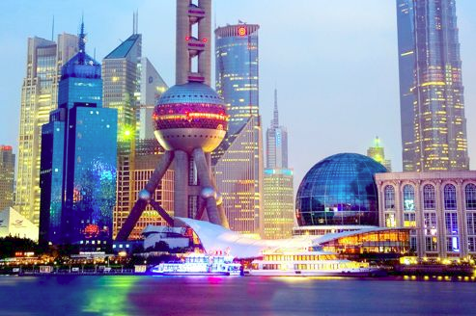
1- Les espaces majeurs de la mondialisation
L’Amérique du Nord, l’Union européenne et l’Asie orientale contrôlent l’essentiel du pouvoir économique mondial (60 % de la richesse mondiale). Ce sont des aires de puissance, c’est-à-dire qu’elles sont constituées d’un ensemble d’États ou de régions qui, par leurs poids économique, par leur influence politique, militaire ou culturelle occupent une place prépondérante dans l’organisation géographique du monde, dans la mondialisation.
À la tête des principales bourses mondiales, ces aires de puissance dominent les marchés financiers (85 % de la capitalisation boursière) et concentrent les principaux centres de décision et d’innovation de la planète. Leur domination se traduit par un rôle clé dans les institutions internationales (Conseil de sécurité de l’ONU, OMC, FMI…) et un important rayonnement culturel.

Slide 4
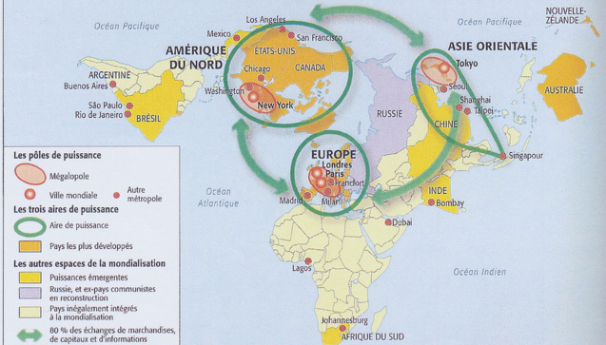

Slide 5
2- Les pôles dominants de la mondialisation
L’aire nord-américaine, dominée par les États-Unis, rassemble le Canada et le Mexique au sein de l’ALENA. Bénéficiant de sa position d’interface avec l’Europe et l’Asie orientale, elle concentre d’importants pouvoirs économiques, financiers, technologiques et militaires.
L’Union européenne, organisée autour de sa mégalopole est la première puissance commerciale mondiale. Elle renforce son influence en Europe orientale et en Afrique.
Enfin, la plus récente, l’aire asiatique, est aujourd’hui la plus dynamique. Construite autour du Japon, avec son industrie diversifiée de haute technologie, et de la Chine littorale, elle s’étend aux NPIA .
L'Accord de libre-échange nord-américain, est un traité qui institue une zone de libre-échange entre les États-Unis, le Canada et le Mexique, couvrant environ 480 millions d'habitants.
Les NPIA, ou "dragons", sont quatre pays asiatiques très dynamiques économiquement : Corée du Sud, Taïwan, Hongkong et Singapour. NPIA signifie nouveaux pays industrialisés d'Asie.

Slide 6
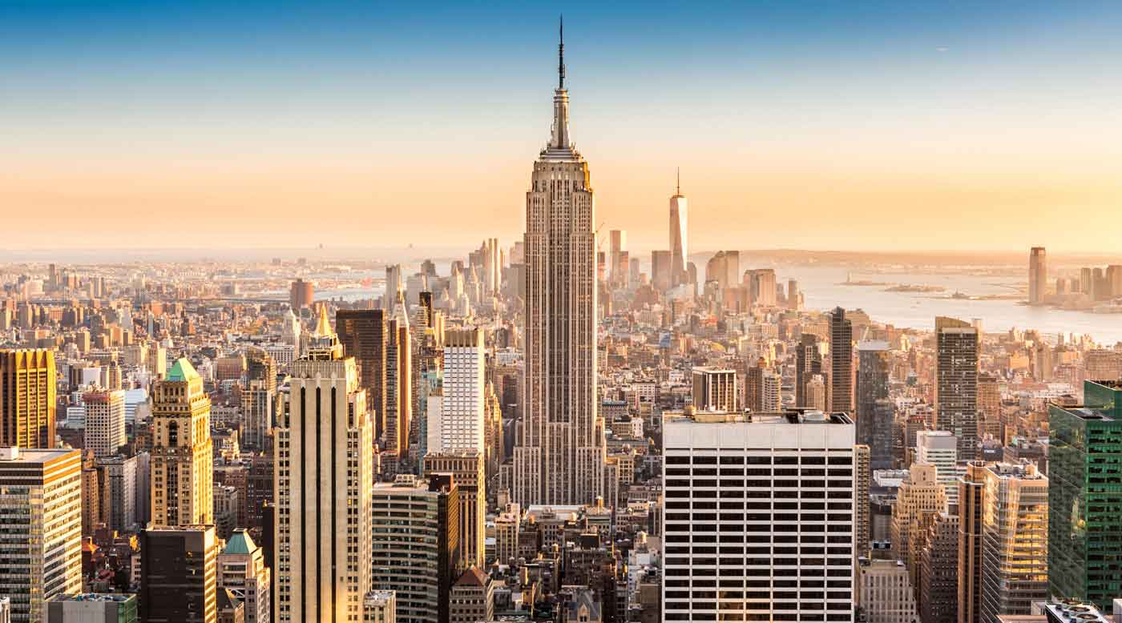
2- Les pôles dominants de la mondialisation
La mondialisation a fait des métropoles des centres économiques privilégiés. Certaines de ces métropoles, telles New York, Tokyo, Londres et Paris, sont devenues des villes mondiales. Londres, avec la City, est ainsi le siège de plus de 500 banques internationales et compagnies d’assurances. Fonctionnant en réseau, elles forment, au cœur des aires de puissance, des mégalopoles qui constituent le cœur de l’archipel métropolitain mondial (AMM).
Leur puissance est essentiellement fondée sur des activités de service spécialisées dans le tertiaire supérieur : technopoles, sièges des firmes transnationales et des organisations internationales, les places boursières et financières (Wall Street à New York, City à Londres). Dotées de ports et d’aéroports performants, elles attirent et redistribuent les flux de marchandises, d’informations et de capitaux. Ce sont ainsi des nœuds de communication majeurs, de concentration et de circulation des richesses, des hommes, des savoirs, des informations.

Slide 7
RESSOURCES POUR REVISER
Une courte vidéo pédagogique (5:24) qui constitue un complément utile au cours pour les révisions, centré sur les grandes métropoles.
https://www.youtube.com/watch?v=BFiFOlYhXRQ
Pour mieux comprendre les puissances de la Chine et des Etats-Unis, en les comparant selon les critères vus pendant le cours. Cela éclaire les notions! Vidéo du Dessous des cartes (11:49)
https://www.youtube.com/watch?v=CGo4RUtp1T0

